Slide 1

Nama : Carolina Florida Edjam
NRP : 5108100142
Dosen Wali: Yudhi Purwananto, S.Kom, M.Kom
Dosen Pembimbing 1: Umi Laili Yuhana, S.Kom, M.Sc.
Dosen Pembimbing 2: Diana Purwitasari, S.Kom, M.Sc.

Slide 2




Mesin Pencari
Banyak Sumber Pembelajaran
Bingung

Slide 3


SOLUSI

Slide 4
Memasukkan kata kunci
Pengguna
Mendapatkan informasi
Melakukan anotasi dokumen

Slide 5

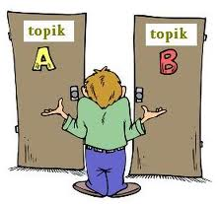
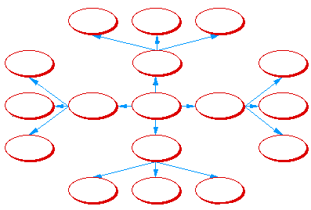
Kata kunci
Dokumen
Algoritma
Identifikasi
Topik
Algoritma
Pencarian
dokumen
Algoritma
Pengelompokan
Topik
Algoritma
Asosiasi

Slide 6


